Slide 1
PERSPECTIVAS DEL CAMPO LABORAL DE LOS PROFESIONALES EN GESTIÓN DE RIESGO EN EL SECTOR PÚBLICO Y PRIVADO DE LA PROVINCIA DEL AZUAY EN EL PERÍODO 2016 – 2017
Capt. Marcos Ruano

Slide 2
FORMULACIÓN DEL PROBLEMA
Sociedad del riesgo
Pérdidas de vidas y bienes.
Estrategias para reducir el riesgo.
Cumplimiento del gestión de riesgo transversal y descentralizado.
Mercado laboral de profesionales en gestión de riesgo en la Provincia del Azuay, oferta académica.

Slide 3
OBJETIVO GENERAL
Contribuir al fortalecimiento del campo laboral de los profesionales de Gestión de Riesgos en la provincia del Azuay en el periodo 2016-2017, mediante el análisis de los criterios del estudio de pertinencia emitidos por el CES a fin de mejorar la oferta académica de educación superior.

Slide 4
OBJETIVOS ESPECÍFICOS
Analizar la empleabilidad del campo laboral en el ámbito de la Gestión de Riesgos mediante el estudio de la oferta y la demanda de los profesionales en este campo del conocimiento para determinar los requerimientos laborales del sector.
Diagnosticar la política de diversificación en el ámbito laboral de la Gestión de Riesgos a través de la investigación de campo en la provincia del Azuay a fin de obtener una proyección laboral de los profesionales en este campo de conocimiento.
Analizar la situación de igualdad en el campo laboral de la Gestión de Riesgos en la provincia a través de un estudio bibliográfico y estadístico con el propósito de sustentar una oferta educativa equitativa.
Recopilar y sistematizar datos relacionados con los aspectos de titulación, oferta regional y nacional de los profesionales en el campo de la Gestión de Riesgos de la provincia del Azuay mediante un análisis estadístico a fin de coadyuvar en el fortalecimiento del área de conocimiento de la Seguridad.

Slide 5
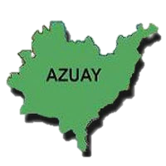
AZUAY
Superficie: 8328 km²
División política: 15 cantones
Población: 838859 habitantes
Población de 270,875 habitantes.
Importancia en el zona austral
(INEC, 2017)
(SGR, 2015)

Slide 6
GESTIÓN DE RIESGOS
G.R
Proteger de daño
medidas
Planificación desarrollo y territorial
Vulnerabilidad y amenaza

Slide 7
GESTIÓN DE RIESGOS
SENDAI
EAGRD
UNASUR- GTANRD
SGR
ARR- Azuay
Resiliencia, cooperación, educación
Planificación, investigación
Protocolos, cultura
Educación, descentralización

Slide 8
RIESGOS EN AZUAY
(SGR, 2016)

Slide 9
RETOS DEL CAMPO EDUCATIVO
En la globalidad
Empleo
Competitividad
En el mercado laboral
Adaptación a realidad
Integrar academia, graduados, empleadores, colegios profesionales.
Principio de pertinencia
Necesidad y exigencia de sociedad
Desarrollo y planificación
Inclusión social
Crecimiento económico
Formación acorde al perfil profesional

Slide 10
MARCO LEGAL
Constitución del Ecuador
LOSEPE
COOTAD
LOES
REGLAMENTO LOSEPE
REGLAMENTO RA
PNBV

Slide 11
TIPO DE INVESTIGACIÓN Y MUESTRA
No experimental
Exploratoria
Descriptiva
Documental
Empresas | Población | Tamaño muestral
Públicas | 17 | 17
Privadas | 1376 | 225
Estudiantes | Población | Tamaño muestral
Estudiantes | 13289 | 373

Slide 12
RESULTADOS DE LA INVESTIGACIÓN

Slide 13
ESTUDIO DE PERTINENCIA
ESTUDIO DE PERTINENCIA
Nivel de formación
Tendencias y tensiones
Régimen de desarrollo
Técnico y tecnológico
Tercer nivel
Cuarto nivel
Desarrollo científico tecnológico
Paradigmas epistémicos
Desarrollo tecnológico
Evolución del conocimiento
Formación profesional
Necesidades de desarrollo
Estudio de mercado laboral y empleabilidad
Políticas institucionales

Slide 14
ESTUDIO DE PERTINENCIA
Lineamiento s
Asentamientos humanos
Cierre de brechas para la erradicación de la pobreza
Transformación de la matriz productiva
Sustentabilidad patrimonial
Factor | Potenciales aportes en la Gestión de Riesgos
Investigación | Mejoramiento de los planes de evacuación y contingencia Mecanismos de prevención y mitigación
Gestión e inclusión (institucionalización) | El conocimiento y aplicación de liderazgo permite guiar, concienciar, comprometer a la población y empoderar en la Gestión de Riesgos. Reducir el impacto ambiental con enfoque en la seguridad humana.
Formación | Conocimiento legal, de derechos humanos contemplados en la ley. Medidas de seguridad acorde al ámbito de desarrollo.
Vínculo comunitario | Conocer las necesidades de la comunidad. Coordinar con sectores afines, además con la parte pública y privada; para generar proyectos que aseguren la resiliencia organizacional.

Slide 15
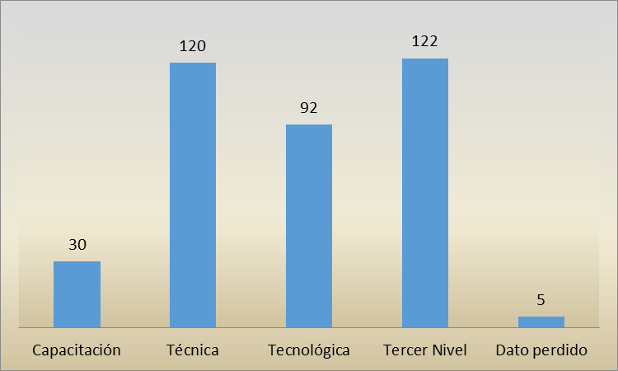
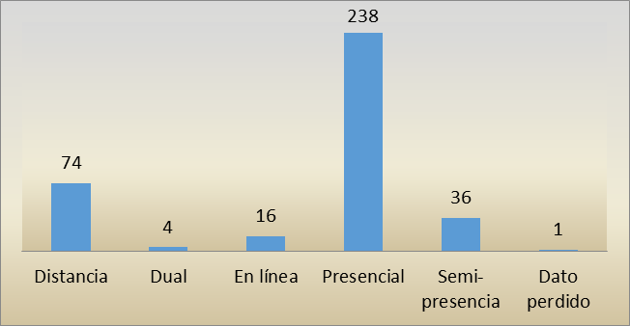
ANÁLISIS E INTERPRETACIÓN DE RESULTADOS (ESTUDIANTES)
NIVEL DE ESTUDIO
MODALIDAD DE ESTUDIO
PREFERENCIA DE ESTUDIOS GR/SSO

Slide 16
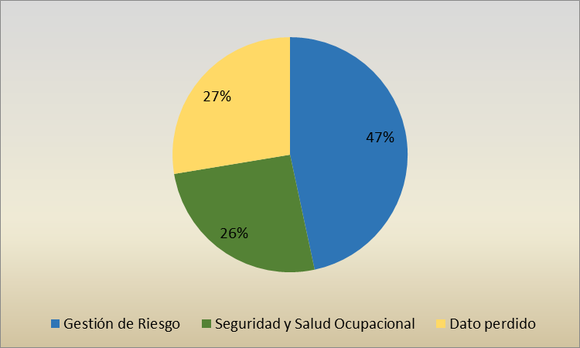
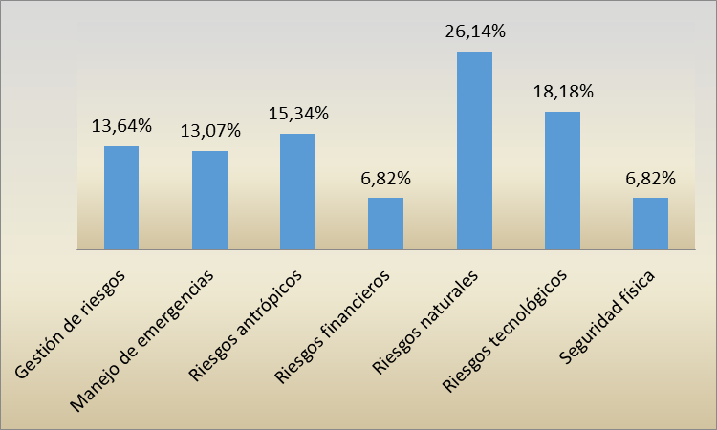
ANÁLISIS E INTERPRETACIÓN DE RESULTADOS (ESTUDIANTES)
OFERTA ACADÉMICA
ASIGNATURAS DE INTÉRÉS

Slide 17
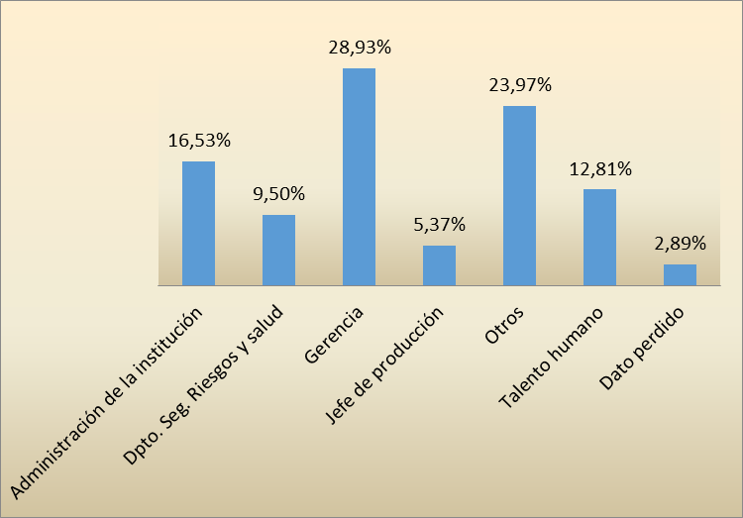
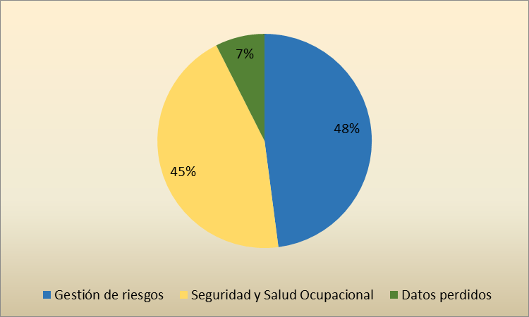
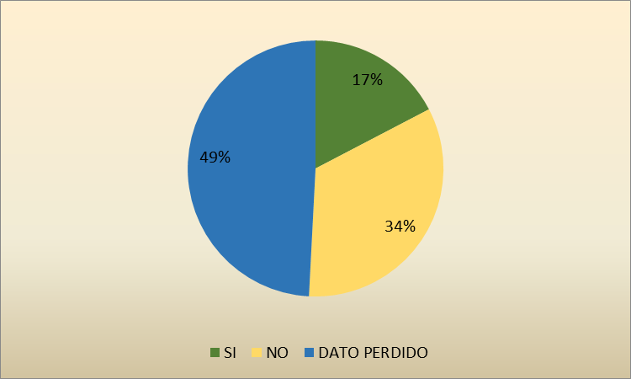
ANÁLISIS E INTERPRETACIÓN DE RESULTADOS (EMPRESAS)
CARGO OCUPACIONAL
NECESIDAD DE PROFESIONALES
EMPRESAS CON PROFESIONALES GR

Slide 18
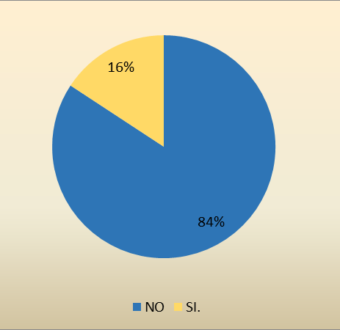
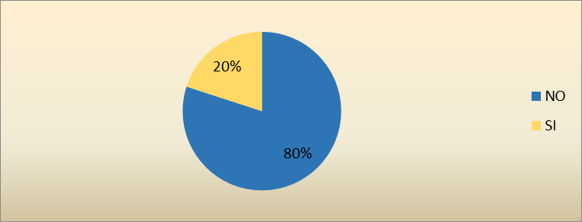
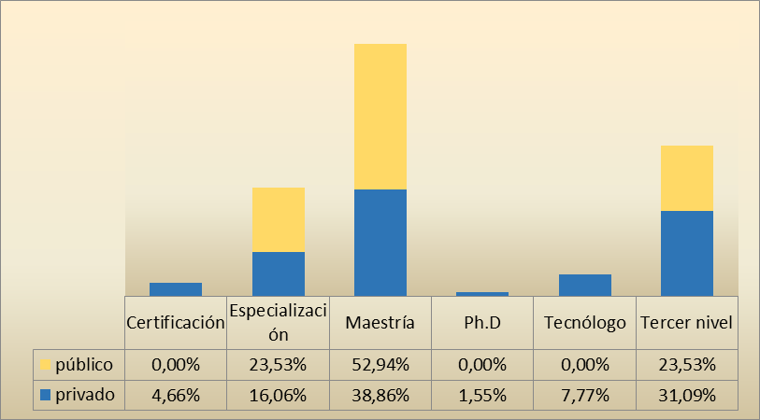
ANÁLISIS E INTERPRETACIÓN DE RESULTADOS (EMPRESAS)
EXISTENCIA DE PROFESIONALES EN EMPRESAS
FACILIDAD DE CONTRATAR
REQUERIMIENTO DE PROFESIONALES

Slide 19
CONCLUSIONES Y RECOMENDACIONES

Slide 20
CONCLUSIONES
Mediante el estudio realizado en la provincia del Azuay, se pudo obtener y analizar la información de los estudiantes de tercer año de bachillerato, quienes en el 99% aspiran continuar con sus estudios superiores, siendo la formación en el tercer nivel, así como la técnica y tecnológica; las preferidas por esta población, pretendiendo además cursar sus estudios preferentemente en la universidad pública, bajo la modalidad presencia o a distancia. Así mismo demostraron su interés por realizar estudios en la Gestión de Riesgos, a pesar de desconocer en su gran mayoría la oferta académica de las universidades del Azuay, las cuales no tienen una carrera en el tercer nivel relacionada con la Gestión de Riesgos. Por lo que ofertar un programa o carrera en la provincia del Azuay relacionado con la Gestión de Riesgos, tendría la demanda de los estudiantes al terminar sus estudios secundarios.
Las empresas en la provincia del Azuay, relacionadas con los sectores primario, secundario y terciario, ante el panorama actual, que presenta riesgos naturales y antrópicos, en un 48% demostró su interés por contar con un profesional en la Gestión de Riesgos para un manejo integral de los mismos, conociéndose que en la actualidad cerca del 70% de personas que laboran en ésta área, tienen una formación en otras profesiones, los mismos que han suplido esa necesidad; por lo que profesionales con títulos de cuarto nivel (maestría), tercer nivel y especialización son los más requeridos al momento de ocupar un puesto para esta actividad transversal.

Slide 21
CONCLUSIONES
El 39% de mujeres y el 34% de hombres encuestados mostraron su interés por seguir una carrera relacionada con la Gestión de Riesgos; mientras que en el campo laboral el 41% fueron mujeres y 58% fueron hombres; datos que establecen un mayor ingreso de la mujer al sector laboral, que aunque aún no resulta equitativo, permite que las mujeres formen parte del sector laboral en los distintos niveles y sectores. Por lo que a través de la proyección laboral se podría esperar la participación del sexo femenino orientada a la Gestión de Riesgos, pudiendo ser un aliciente que la tendencia en la Secretaría de Gestión de Riesgos es que sea dirigida por una mujer.
En el país, hasta el año 2015, existían 1557 títulos registrados con relación a la Gestión de Riesgos, siendo los títulos de cuarto nivel (maestría) los que registran mayor porcentaje, seguidos por los de tercer nivel; los cuales en su mayoría se ofertan en la ciudad de Quito, existiendo además instituciones educativas en Suramérica que ofrecen títulos en el tercer y cuarto nivel relacionados con la Gestión de Riesgos. Por lo que existe una concentración de títulos en Pichincha, Sierra centro y Guayas sobre este campo del conocimiento. Esta capacitación no solo viene del sector académico en el país, pues la Secretaría de Gestión de Riesgos ofrece cursos gratuitos para reducir la vulnerabilidad de la población residente en el Ecuador.
La población en la provincia del Azuay, tanto de estudiantes como representantes de las empresas, tiene conocimiento sobre los Riesgos naturales (sismos, incendios, inundaciones, derrumbes, entre otros.) que pueden afectar a la población y la continuidad del negocio, relacionados con los eventos identificados durante el año 2015 y 2016; además identifican Riesgos antrópicos que pueden causar daño a su integridad y a sus bienes; sin embargo no establecen a los Riesgos tecnológicos, debiendo considerar que su probabilidad e impacto es más frecuente en la actualidad.

Slide 22
CONCLUSIONES
Del análisis de pertinencia de la carrera o programa de Gestión de Riesgos, se estableció que se tiene bases epistemológicas, posibilidad de empleo de la tecnología, enfoques interculturales y de equidad; además aporta a la consecución de los objetivos contemplados en el Plan Nacional del Buen Vivir, al cambio de la matriz productiva, al plan de desarrollo y ordenamiento territorial de la provincia del Azuay, enmarcado además dentro de la legislación y normativa ecuatoriana e internacional que busca personas, ciudades y países resilientes, donde se entienda que un daño producto de un evento adverso no es casualidad, sino fue parte de una cadena de eventos provocados por el hombre al incrementar su vulnerabilidad y la de su entorno, descuidando su seguridad y de la comunidad donde se desarrolla.
El diseño de la carrera de Gestión de Riesgos, coadyuva al cumplimiento de los objetivos del Plan Nacional del Buen Vivir, Cambio de la matriz productiva, y demás planes nacionales y locales, orientados a mejorar las capacidades de la población; donde la Gestión de Riesgos como eje transversal aporta tanto al sector público como al privado para alcanzar comunidades resilientes, con el fin de disminuir las pérdidas humanas y económicas producto del impacto de eventos adversos naturales, antrópicos y tecnológicos, principalmente.

Slide 23
RECOMENDACIONES
La Universidad de las Fuerzas Armadas- ESPE, diseñe una carrera o programa relacionado con la Gestión de Riesgos para el tercer nivel de formación académica, bajo la modalidad presencial y, establecer la posibilidad de estudios a distancia, considerando que en la provincia del Azuay no existe esta oferta académica y, ante la potencial demanda existente por parte de los estudiantes de tercer año de bachillerato; debiendo considerar además el establecimiento de un programa en el cuarto nivel, siguiendo la tendencia de los títulos registrados en el SNIESE-SENESCYT, así como la demanda empresarial.
Considerar dentro del diseño de carrera, las políticas de género, de equidad, de interculturalidad, diálogo de saberes, con el fin de alcanzar a mayor cantidad de población así como contar con una capacitación acorde a la realidad del país, que permita tener una sociedad del conocimiento con una adecuada interacción entre la academia y las necesidades del país y la sociedad.

Slide 24
RECOMENDACIONES
Los profesionales de la Gestión de Riesgos, a través de los conocimientos adquiridos puedan identificar, analizar y evaluar Riesgos, con la participación de la población para establecer medidas de prevención y mitigación, que puedan mejorar las capacidades de la población en respuesta a los Riesgos, reduciendo la vulnerabilidad y potenciando su resiliencia.
Generar sinergia con otras IES, así como el sector empresarial público y privado para establecer perfiles de profesionales adecuados, que les permitan contar con la estabilidad laboral al tener los conocimientos requeridos que permita reducir la vulnerabilidad de las personas, instituciones y la comunidad.

Slide 25
FIN DE LA PRESENTACIÓN

